Slide 1
Процессы ревью
Тестирование требований, дизайна, спецификации API

Slide 2
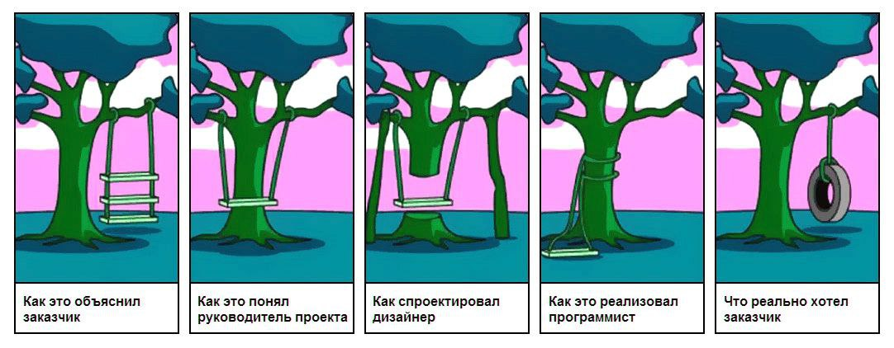
Что такое требования?
Требования - это описание того, что должно быть реализовано.
Тестирование требований - это их проверка, чтобы найти ошибки до начала разработки.
Notes:
Начнем с тестирования требований. Что же такое требования? Требования - это описание того, что должно быть реализовано. Они могут быть описаны как с точки зрения пользователя, так и с точки зрения внутренней работы системы, ее бэкенда и взаимодействия с внешними системами. Требования - это основа, это первое, на что смотрит команда проекта. Когда разрабатывается новая функциональность системы, аналитик пишет эти требования, а тестировщик их проверяет. Проверка требований проводится для того, чтобы найти ошибки до начала разработки. Этот процесс называется ревью требований (Requirements review).

Slide 3
Копия [SBD.REQ.17.Tags] Работа с тегами
Релиз | 1
Задача Android | SBD-1690 - Проблема Jira не существует, либо недостаточно прав на ее просмотр.
Задача IOS | SBD-1691 - Проблема Jira не существует, либо недостаточно прав на ее просмотр.
Статус | IN PROGRESS
Review | Yulia Shibalova Kleshchin Danil
Автор документа | Daria Shelaeva
Тест - кейсы | Работа с тегами
Функциональные требования
# | Блок | Требования | Дата изменения
1 | Общее | Должна быть обеспечена возможность перехода на экран работы с тегами. Должен отображаться список тегов, принадлежащий конкретному файлу, из запроса на получение списка всех тегов, доступных для файла. Должна быть обеспечена возможность реализации следующих действий с тегами: переименование тега, удаление тега, добавление (создание) нового тега. При осуществлении действия с тегами должен быть вызван запрос на получение списка всех тегов, доступных для файла. | 21.06.2021
Notes:
Давайте рассмотрим пример требований на слайде. Мы видим, что здесь есть
название разрабатываемой функциональности;
номер релиза, в котором она будет реализована;
задачи по ее разработке на Android и iOS;
статус требований в настоящий момент;
указаны ревьюеры требований;
автор требований;
а также указана ссылка на тест-кейсы.
Далее идут сами требования, указана дата изменения. Требования представляют собой таблицу, которая разбита на колонки - № раздела, название раздела и его описание. Сами требования содержат ссылки на другие страницы Confluence и
структурированы, что располагает к их удобному и наглядному просмотру.

Slide 4
Жизненный цикл ПО
FINISH
Анализ
Реализация
Релиз
1
3
5
2
4
6
Проектирование
Тестирование
Поддержка и обслуживание
START
Notes:
Ревью требований проводится до начала реализации. Потому что на этом этапе внести исправления дешевле всего. Это можно отследить на схеме жизненного цикла программного обеспечения: “Анализ требований” - это первый этап разработки ПО. Качественные требования минимизируют ошибки в коде на стадии Разработки, количество багов на стадии Тестирования, количество одинаковых вопросов на всех стадиях разработки ПО и конечно же количество ошибок, которые обнаружит конечный пользователь

Slide 5
Почему это так важно?
Меньше новых требований, которые появляются уже после разработки
Меньше одинаковых вопросов на всех стадиях разработки продукта
Выше скорость разработки продукта
Предотвращение рисков и возможность влияния на продукт в самом начале
Проще разрабатывать тестовую документацию (тест-кейсы, чек-листы)
Меньше багов на этапе тестирования
Notes:
Почему так важно проводить тестирование требований?
Меньше новых требований, которые появляются уже после разработки. А следовательно, меньше усилий, чтобы вписать их в систему
Меньше одинаковых вопросов на всех стадиях разработки продукта - что бережет нервы и время всей команде.
Рост скорости разработки продукта - т.к. мы имеем качественные требования, из которых понятно, что нужно сделать.
Повышается качество продукта — некоторые ошибки требований очень дорого или невозможно исправить после разработки
Предотвращение рисков и возможность влияния на продукт в самом начале. Часто тестировщики знают, как продукт работает на самом деле и какие есть подводные камни
Для тестировщика - проще разрабатывать тестовую документацию, т.к. понятно что должно получиться и как это проверять
Меньше багов на этапе тестирования

Slide 6
Хорошее поведение
работа с задачей с самого начала;
время на тестирование требований;
оперативное внесение изменений в требования, быстрая реакция на вопросы;
требования пишут и тестируют разные люди.
Плохое поведение
отсутствие времени на ревью требований;
новые требования не фиксируются в общем документе.
Notes:
Хорошие практики при организации тестирования требований на проекте:
Тестировщики работают с задачей с самого начала — когда обсуждаются и формулируются требования.
Выделяется специальное время, чтобы тестировать требования.
Автор требований оперативно отвечает на вопросы и фиксирует изменения.
Требования пишут и тестируют разные люди.
Плохие практики при организации тестирования требований на проекте:
Замкнутый круг «У тестировщиков много работы, потому что требования низкого качества → У тестировщиков нет времени на тестирование требований → У тестировщиков много работы, потому что требования низкого качества».
Новые требования не фиксируются в общем документе, а остаются на словах или в переписках.

Slide 7
Параметры тестирования требований
Четкость и ясность
В поле комментарий могут быть введены буквы и числа
В поле комментарий могут быть введены латинские буквы и целые числа от 0 до 9
Notes:
Четкость - точное описание разрабатываемого функционала.
Вы начали читать требования, и уже с первых строк у Вас возникает масса вопросов к автору.
Документация должна давать предельно ясную информацию о том, как должен работать каждый отдельный модуль и весь продукт в целом.
В поле комментарий могут быть введены буквы и числа.
У читателя требований возникают вопросы: Какие буквы? какие числа? Числа целые или дробные? Отрицательные или положительные? Это пример плохих требований.
В поле комментарий могут быть введены латинские буквы и целые числа от 0 до 9 - это пример четких и ясных требований.
После прочтения документации не должно быть вопросов.

Slide 8
2. Логика
отсутствие противоречий
При авторизации пользователя в приложении пользователь может изменить настройки своего профиля.
Пользователь может изменить настройки своего профиля после авторизации в приложении.
Notes:
2. Логика— Требование не должно содержать внутренних противоречий и противоречий другим требованиям и документам.
Как следует из названия, работа системы должна быть логичной.
Пример:
При авторизации пользователя в приложении пользователь может изменить настройки своего профиля.
Но давайте вспомним любое мобильное приложение, где требуется авторизация. Например, банковское приложение, Ozon, Instagram. Можем ли мы изменить данные своего профиля на этапе авторизации? Нет.
Пользователь может изменить настройки своего профиля после авторизации в приложении.
Здесь всё уже звучит вполне логично.

Slide 9


3. Актуальность
Тогда давай уберем кнопку “ОК” с этого экрана. Я потом внесу это в требования
Да, ок, тогда убираю
Аналитик
Разработчик
Notes:
3. Актуальность - поддержание требований в актуальном состоянии.
Необходимость поддержания актуальности требований кажется очевидной. Однако, на некоторых проектах требования не обновляются месяцами, а то и годами. Это может быть связано с нехваткой времени аналитика. Случается и другое: требования обновляют только при наличии действительно значимых изменений, при этом различные «мелочи» в виде изменения кнопок или текстов ошибок игнорируются. Также плохим примером является обсуждение каких-либо изменений в личных переписках, например. между аналитиком и разработчиком.

Slide 10
4. Полнота
вся необходимая для реализации функциональности информация
1.1 При вводе валидного пароля пользователь попадает на главный экран приложения.
1.1 При вводе валидного пароля пользователь попадает на главный экран приложения. 1.2 При вводе невалидного пароля появляется экран с ошибкой “пароль неверный”.
Notes:
4. Полнота - в требованиях должна содержаться вся необходимая для реализации функциональности информация.
В документации должны быть подробно описаны как очевидные, так и неочевидные варианты использования системы. Давайте рассмотрим пример.
При вводе валидного пароля пользователь попадает на главный экран приложения.
Если мы ввели верный пароль - это хорошо. Но что будет если мы ошиблись при вводе пароля?
1.1 При вводе валидного пароля пользователь попадает на главный экран приложения. 1.2 При вводе невалидного пароля появляется экран с ошибкой “пароль неверный”. Рассмотрен как позитивный кейс, так и негативный. Это пример полных требований

Slide 11
5. Проверяемость
Можем ли мы проверить это требование или нет ?
Notes:
4. Проверяемость - способ однозначного утверждения можем ли мы проверить это требование или нет.
Этот атрибут также называют тестируемостью или верифицируемостью, он показывает легкость, с которой программные компоненты или интегрированный продукт можно проверить на предмет дефектов.

Slide 12
6. Прослеживаемость
 | Дата изменения
Должна быть обеспечена возможность перехода на экран работы с тегами. Должен отображаться список тегов, принадлежащий конкретному файлу, из запроса на получение списка всех тегов, доступных для файла. Должна быть обеспечена возможность реализации следующих действий с тегами: переименование тега, удаление тега, добавление (создание) нового тега. При осуществлении действия с тегами должен быть вызван запрос на получение списка всех тегов, доступных для файла. | 21.06.2021
# | Блок | Требования | Дата изменения
1 | Общее | Должна быть обеспечена возможность перехода на экран работы с тегами. Должен отображаться список тегов, принадлежащий конкретному файлу, из запроса на получение списка всех тегов, доступных для файла. Должна быть обеспечена возможность реализации следующих действий с тегами: переименование тега, удаление тега, добавление (создание) нового тега. При осуществлении действия с тегами должен быть вызван запрос на получение списка всех тегов, доступных для файла. | 21.06.2021
Notes:
6. Прослеживаемость - возможность отследить связь между требованием и другими артефактами проекта, каждое требование имеет уникальный идентификатор, по которому оно легко прослеживается

Slide 13
Результат работы
Отчет о ревью
Комментарии к требованиям в Confluence
Более качественные требования
Notes:
Результатом ревью требований являются комментарии к требованиям в Confluence, по которым аналитик вносит правки в требования. Требования становятся более качественными

Slide 14

Тестирование дизайна
Дизайн приложения - это визуальное оформление программы.
Тестирование дизайна - это проверка экранов приложения и взаимодействия между ними.
Notes:
Наверно, каждый примерно понимает что такое дизайн. Но давайте уточним.
Дизайн приложения – это визуальное оформление программы, а также ее структура, основанная на логике пользовательского поведения. Иными словами, это не только внешний вид, но и удобство использования.
Тестирование дизайна - это проверка экранов приложения и взаимодействия между ними.

Slide 15
Параметры тестирования дизайна
Полнота
1
Все экраны кейса присутствуют
Показаны переходы между экранами
Показаны тексты и форма отображения для всех возможных ошибок
Показаны пустые состояния, заглушки и лоадеры
Показаны все типы полей (радиобаттоны, выпадающий список, поле для ввода значения)
Есть связь кейса с экранами других кейсов (как минимум, вход и выход)
Notes:
Полнота - отображение всех экранов сценария, переходы между ними (вход и выход), экраны ошибок, заглушки, все типы выбора значений (радиобаттоны, выпадающий список, поле для ввода значения).
Все экраны кейса присутствуют
Показаны переходы по всем основным и альтернативным UC
Показаны тексты и форма отображения для всех возможных ошибок (общих и частных для кейса)
Показаны нестандартные переходы "Назад"
Показаны нетривиальные состояния экрана (поле не вернулось, все поля вернулись, другие комбинации)
Показаны пустые состояния, заглушки и лоадеры
Показаны все используемые пикеры
Показаны все типы списков (multiselect, singleselect, input поле и т.д.)
Показаны все возможные в кейсе ошибки
Есть связь кейса с экранами других кейсов (как минимум, вход и выход)

Slide 16
Параметры тестирования дизайна
Корректность
2
Типы полей соответствуют требованиям
Текст ошибок соответствуют текстам реальным (серверные/клиентские)
Notes:
2. Корректность - типы полей и тексты ошибок соответствуют требованиям.

Slide 17
Параметры тестирования дизайна
Консистентность
3
Для похожих действий рекомендуется придерживаться принятых в МП паттернов (названия кнопок с одинаковыми действиями, вид алертов, формат даты, пикеры и т.д.)
Notes:
3. Консистентность - для похожих действий используются единые шаблоны (названия кнопок с одинаковыми действиями, единый формат даты, один текст для одного типа ошибок)

Slide 18
Параметры тестирования дизайна
Адаптивность
4
Показаны способы отображения нестандартного контента (длинные заголовки RU/EN, нестандартные изображения
и т.д.)
Для экранов с высокой плотностью элементов показан вид для устройств с минимальным разрешением
Notes:
4. Адаптивность - показаны способы отображения нестандартного контента (длинные заголовки), отображение для экранов с высокой плотностью элементов для устройств с низким разрешением

Slide 19
Результат работы
Комментарии на карте экранов
Внесение правок в дизайн
Notes:
Результатом ревью дизайна являются комментарии на карте экранов. по которым дизайнер вносит изменения в дизайн

Slide 20
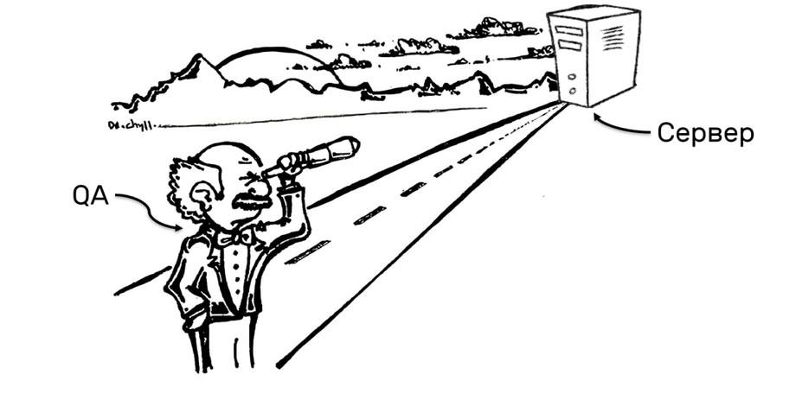
Тестирование спецификации API
API (Application Programming Interface) - это программный интерфейс приложения, с помощью которого одна программа может взаимодействовать с другой.
Спецификация API - это документ, содержащий описание метода и схемы его входных и выходных параметров.
Тестирование спецификации API - это проверка названия параметров метода, указания их обязательности, описания и типов, а также логики взаимодействия методов.
Notes:
На предыдущей лекции вы уже познакомились с API. давайте повторим. что же такое API. API (Application Programming Interface) - это программный интерфейс приложения, с помощью которого одна программа может взаимодействовать с другой.
Спецификация API - это документ, содержащий описание метода и схемы его входных и выходных параметров.
Тестирование спецификации API - это проверка названия параметров метода, указания их обязательности, описания и типов, а также логики взаимодействия методов.

Slide 21
GetUserDetails
Endpoint:
POST /api/getUserDetails
Description:
получение данных пользователя
Notes:
Давайте рассмотрим спецификацию API на примере. Метод GetUserDetails. Указан его эндпойнт, краткое описание метода - получение данных пользователя.

Slide 22
Request:
Parameter | Req | Type | Location | Description
userId | + | string | body | Id пользователя
{
"userId": "41920401-e1c1-4617-955a-0000097e0129"
}
Notes:
Рассмотрим запрос метода. Перечислены параметры, их обязательность, тип, расположение - header запроса или body, описание параметра. Хорошей практикой является показ примера запроса.

Slide 23
Response:
Parameter | Req | Type | Description
idCardNumber | + | string | Номер карты
surname | + | string | Фамилия
firstName | + | string | Имя
fathersName | - | string | Отчество
email | - | string | email
age | + | integer | Возраст
{
"idCardNumber": "678498673", "surname": "БОРИСОВА",
"firstName": "ЕЛЕНА",
"age": "47"
}
Notes:
Рассмотрим запрос метода. Перечислены параметры, их обязательность, тип, расположение - header запроса или body, описание параметра. Хорошей практикой является показ примера запроса.

Slide 24
Параметры тестирования
спецификации API
Общие требования:
краткое описание метода;
адрес метода;
логика взаимодействия с другими методами.

Slide 25
Параметры тестирования
спецификации API
Формат запроса:
краткое описание входных параметров;
указание типа запроса (GET, POST, PUT, DELETE);
описание параметров, использующихся для запроса в header и body;
описание типа каждого параметра (string, integer, boolean);
описание обязательности каждого параметра;
присутствие примера запроса.

Slide 26
Параметры тестирования
спецификации API
Формат ответа:
краткое описание выходных параметров;
описание типа каждого параметра (string, integer, boolean);
описание обязательности каждого параметра;
присутствие примера ответа.

Slide 27
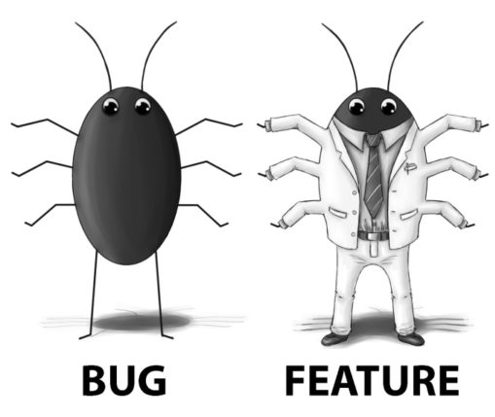
Результат работы
Комментарии в спецификации
Коллективное обсуждение
Notes:
Результатом ревью спецификации API являются также комментарии в спецификации, по результатам которых вносятся правки в этот документ, что способствует более качественной разработке

Slide 28

Что почитать?
Карл Вигерс, «Разработка требований к программному обеспечению», глава 15, часть "Тестирование требований"
Джой Битти (ориг. "Software Requirements"), 11 и 17 главы
Тестирование требований
Чек-лист тестирования требований
Чек-лист тестирования требований / Хабр
Тестирование требований
Тестирование требований. Особенности — Лаборатория Качества
Notes:
На этом слайде представлена литература для прокачки проведения ревью требований, дизайна, спецификации API :)

Slide 29

Домашнее задание
Ревью требований
Ревью дизайна
Ревью спецификации API

Slide 30
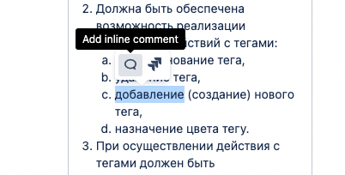
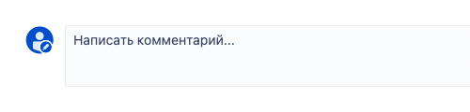
1. Ревью требований
1. Открыть страницу ‘ДЗ 6’ c Вашей страницы в Confluence
2. Прочитать требования
3. Оставить комментарии в тексте (2 раза клик ЛКМ по слову или словосочетанию -> Ad inline comment)
или под текстом в поле “Комментарий”

Slide 31
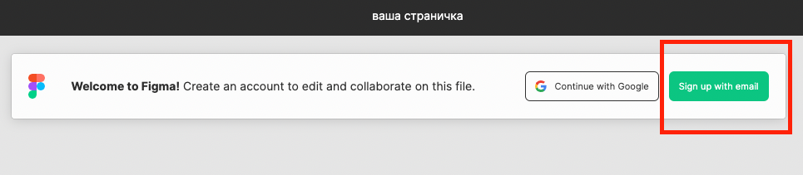
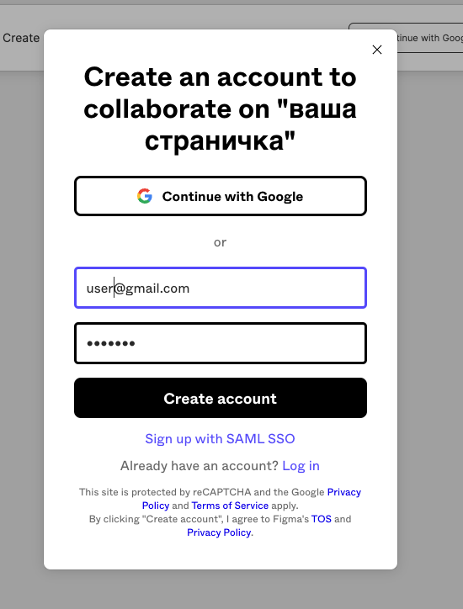

2. Ревью дизайна
I этап. Регистрация в Figma (графический редактор):
1. Открыть ссылку на Figma c Вашей страницы в Confluence
2. Нажать кнопку ‘Sign up with email’
3. Указать свою почту и задать пароль
4. Нажать кнопку ‘Create account’

Slide 32
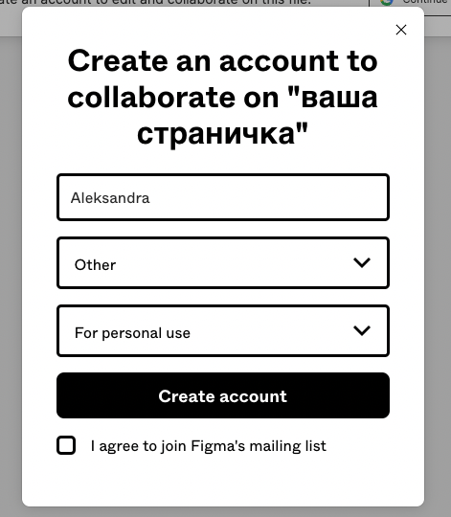
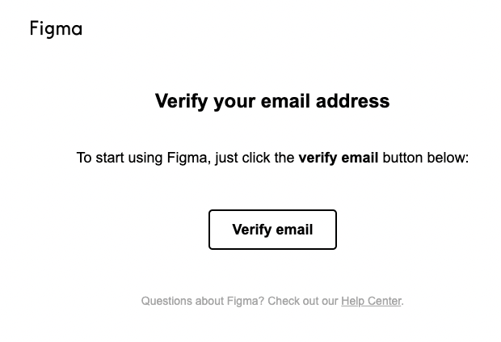
5. Указать свое имя, Роль = ‘Other’,
Цель использования = ‘For personal use’
6. Нажать кнопку ‘Create account’
7. В указанной почте открыть письмо от Figma
8. Нажать кнопку ‘Verify email’

Slide 33
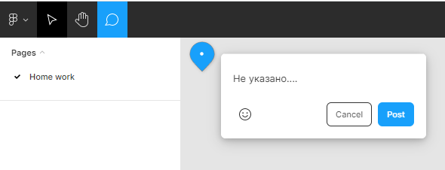
9. В открывшейся ссылке залогиниться под указанными ранее почтой и паролем
10. Еще раз перейти по ссылке Figma из Confluence
11. Готово! 🎉 Вы на страничке с домашним заданием
II этап. Как оставлять комментарии?
1. В Figma выбрать страницу с домашним заданием “Home work”
2. Нажать на кнопку “Комментарий”
3. Нажать в том месте на макете дизайна, где по Вашему мнению ошибка/несоответствие
4. В поле для комментария описать найденное несоответствие кратко и ёмко, но понятно :)
5. Нажать кнопку “Post”

Slide 34
3. Ревью спецификации API
I этап. Знакомство со Stoplight (инструмент для описания спецификации API): 1. Перейти в Stoplight по ссылке
2. Нажать кнопку ‘Sign in’
3. Выбрать способ ‘Email’ 4. Авторизоваться под: qa.internship.2021@gmail.com / Bkm0o9
5. Перейти в проект ‘internship’
6. Перейти в пространство ‘Homework6’

Slide 35
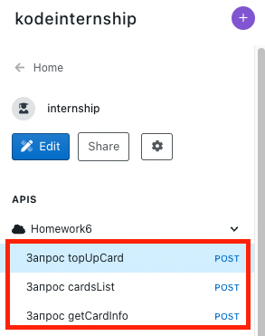
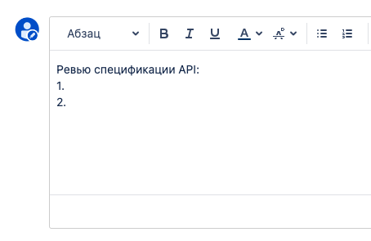
II этап. Ревью спецификации API: Проверить спецификацию для трех взаимосвязанных
методов сценария пополнения карты с другой карты:
getCardInfo
cardsList
topUpCard
На своей страничке в Confluence, под требованиями, оставить комментарий внизу, где указать все найденные замечания:

